Slide 1

EJECUCIÓN ACUMULADA DE GASTOS PRESUPUESTARIOS
AL MES DE AGOSTO DE 2019
PARTIDA 10:
MINISTERIO DE JUSTICIA
Valparaíso, octubre 2019

Slide 2
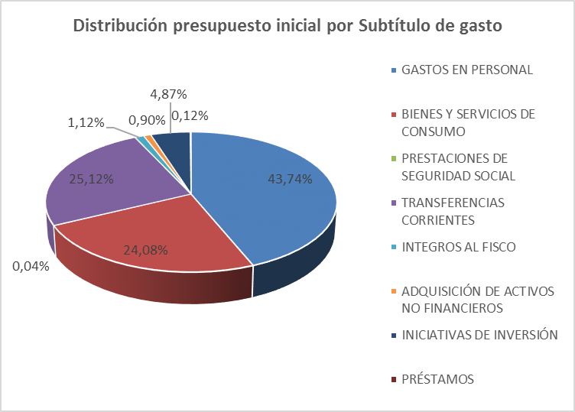
EJECUCIÓN ACUMULADA DE GASTOS A AGOSTO DE 2019
PARTIDA 10 MINISTERIO DE JUSTICIA

Slide 3
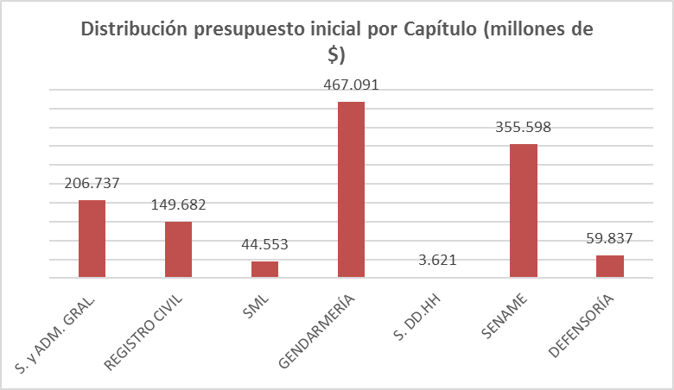
EJECUCIÓN ACUMULADA DE GASTOS A AGOSTO DE 2019
PARTIDA 10 MINISTERIO DE JUSTICIA

Slide 4
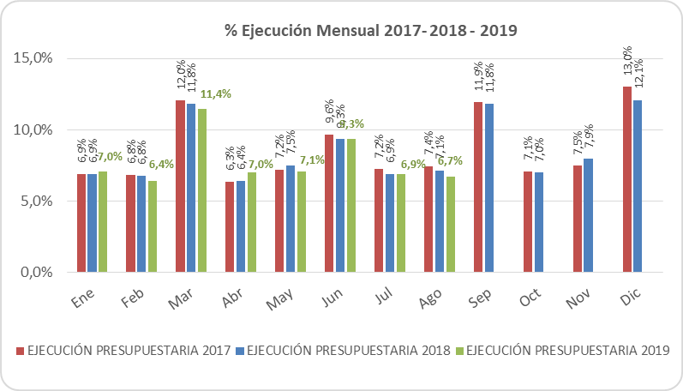
COMPORTAMIENTO DE LA EJECUCIÓN ACUMULADA DE GASTOS A AGOSTO DE 2019
PARTIDA 10 MINISTERIO DE JUSTICIA

Slide 5
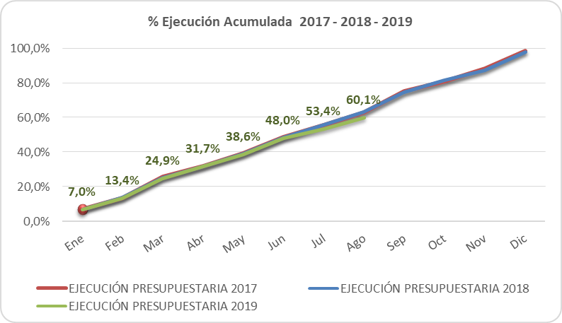
COMPORTAMIENTO DE LA EJECUCIÓN ACUMULADA DE GASTOS A AGOSTO DE 2019
PARTIDA 10 MINISTERIO DE JUSTICIA

Slide 6
EJECUCIÓN ACUMULADA DE GASTOS A AGOSTO DE 2019
PARTIDA 10 MINISTERIO DE JUSTICIA
en miles de pesos 2019

Slide 7
EJECUCIÓN ACUMULADA DE GASTOS A AGOSTO DE 2019
PARTIDA 10 RESUMEN POR CAPÍTULOS
en miles de pesos 2019
Fuente: Elaboración propia en base a Informes de ejecución presupuestaria mensual de DIPRES

Slide 8
EJECUCIÓN ACUMULADA DE GASTOS A AGOSTO DE 2019
PARTIDA 10. CAPÍTULO 01. PROGRAMA 01: SECRETARÍA Y ADMINISTRACIÓN GENERAL
en miles de pesos 2019

Slide 9
EJECUCIÓN ACUMULADA DE GASTOS A AGOSTO DE 2019
PARTIDA 10. CAPÍTULO 01. PROGRAMA 02: PROGRAMA DE CONCESIONES DEL MINISTERIO DE JUSTICIA
en miles de pesos 2019

Slide 10
EJECUCIÓN ACUMULADA DE GASTOS A AGOSTO DE 2019
PARTIDA 10. CAPÍTULO 02. PROGRAMA 01: SERVICIO REGISTRO CIVIL E IDENTIFICACIÓN
en miles de pesos 2019

Slide 11
EJECUCIÓN ACUMULADA DE GASTOS A AGOSTO DE 2019
PARTIDA 10. CAPÍTULO 03. PROGRAMA 01: SERVICIO MÉDICO LEGAL
en miles de pesos 2019

Slide 12
EJECUCIÓN ACUMULADA DE GASTOS A AGOSTO DE 2019
PARTIDA 10. CAPÍTULO 04. PROGRAMA 01: GENDARMERÍA DE CHILE
en miles de pesos 2019

Slide 13
EJECUCIÓN ACUMULADA DE GASTOS A AGOSTO DE 2019
PARTIDA 10. CAPÍTULO 04. PROGRAMA 02: PROGRAMA DE REHABILITACIÓN Y REINSERCIÓN SOCIAL
en miles de pesos 2019

Slide 14
EJECUCIÓN ACUMULADA DE GASTOS A AGOSTO DE 2019
PARTIDA 10. CAPÍTULO 06. PROGRAMA 01: SUBSECRETARÍA DE DERECHOS HUMANOS
en miles de pesos 2019

Slide 15
EJECUCIÓN ACUMULADA DE GASTOS A AGOSTO DE 2019
PARTIDA 10. CAPÍTULO 07. PROGRAMA 01: SERVICIO NACIONAL DE MENORES
en miles de pesos 2019

Slide 16
EJECUCIÓN ACUMULADA DE GASTOS A AGOSTO DE 2019
PARTIDA 10. CAPÍTULO 07. PROGRAMA 02: PROGRAMA DE ADMINISTRACIÓN DIRECTA Y PROYECTOS NACIONALES
en miles de pesos 2019

Slide 17
EJECUCIÓN ACUMULADA DE GASTOS A AGOSTO DE 2019
PARTIDA 10. CAPÍTULO 09. PROGRAMA 01: DEFENSORÍA PENAL PÚBLICA
en miles de pesos 2019

